Slide 1
Agoda Recommendation System — Report
Models & Evaluation Results Summary\nGenerated at: 20250830_213904

Slide 2
Metrics Summary (Average)
method | K | precision | map | ndcg_bin | ndcg_grd
doc2vec | 5 | 0.4946666666666667 | 0.45027777777777783 | 0.033516614218864295 | 0.20058541158166654
sbert | 5 | 0.6313333333333333 | 0.5765555555555556 | 0.045959160529066 | 0.20856115792199367
tfidf | 5 | 0.6639999999999999 | 0.6234972222222223 | 0.04837957112343463 | 0.2861435690518352
doc2vec | 10 | 0.47833333333333333 | 0.4220220899470899 | 0.048747367408192493 | 0.2039502057557786
sbert | 10 | 0.6293333333333334 | 0.5572171957671957 | 0.06875257882005634 | 0.22000739473461545
tfidf | 10 | 0.666 | 0.6143595238095237 | 0.07282152293304657 | 0.3011557420992864
doc2vec | 20 | 0.44366666666666665 | 0.37174401159985526 | 0.07018522172648915 | 0.20186179520147388
sbert | 20 | 0.6321666666666667 | 0.5480416327960252 | 0.10494606153619294 | 0.23814504964660396
tfidf | 20 | 0.6698333333333333 | 0.6074622059048337 | 0.11215809273256627 | 0.31810898789434433

Slide 3
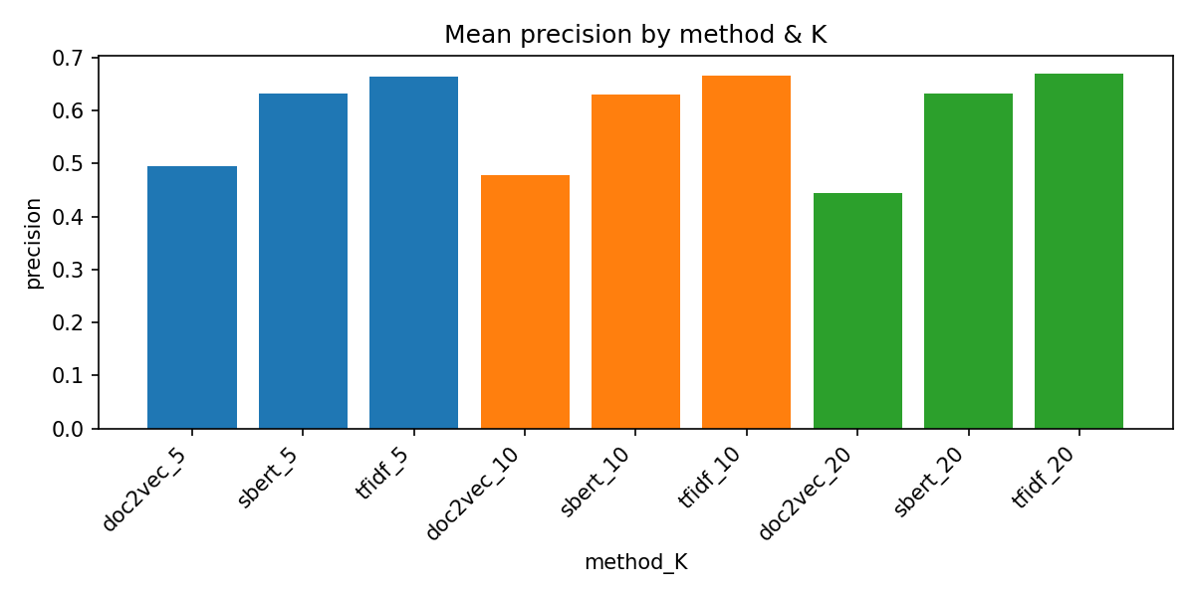
Charts: precision

Slide 4
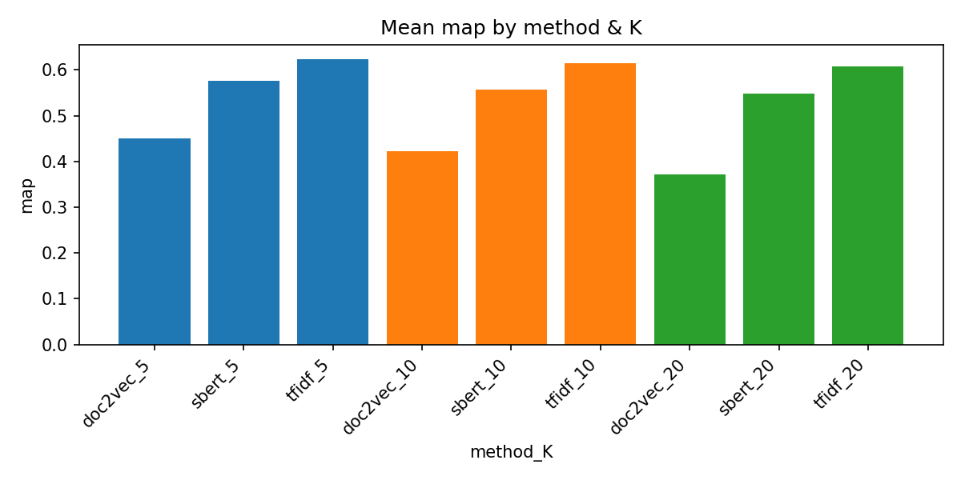
Charts: map

Slide 5
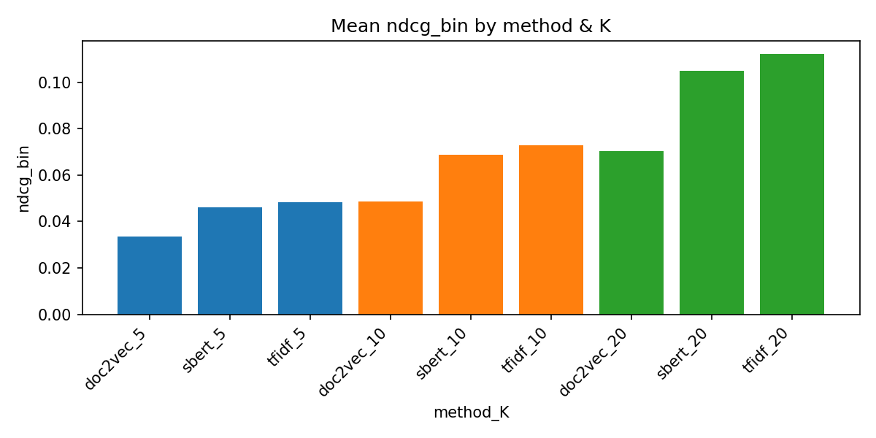
Charts: ndcg_bin

Slide 6
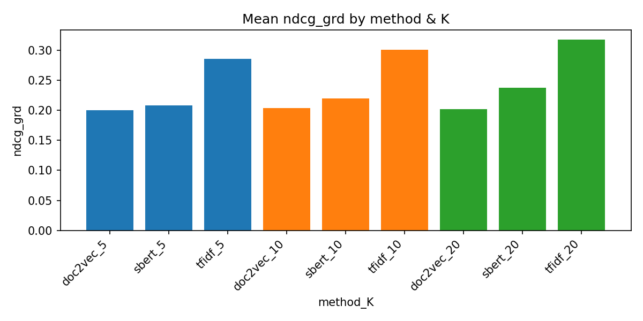
Charts: ndcg_grd

